Slide 1
Universidad Nacional de La Matanza

Slide 2

Colecciones

Slide 3
Lists

Slide 4
Listas - Usos
Las listas por default tiene 10 posiciones , cuando se completa, por dentro hace un resize creando un objeto nuevo
Orden natural que depende de la inserción de elementos a la lista
Poseen un índice, donde se puede acceder directamente a un determinado elemento
Proveen una interfaz inmutable (List)

Slide 5
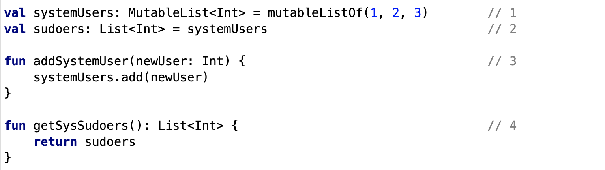
Listas - Creación
Las listas son un conjunto de objetos ordenados. En Kotlin, las listas pueden ser mutables o inmutables
mutables → mutableListOf()
Inmutables o solo lectura → ListOf()

Slide 6
Set

Slide 7
Set - Usos
No admite elementos repetidos
No están ordenados, requieren de la implementación de un comparador para poder ordenarlos
Proveen una interfaz inmutable (Set)

Slide 8
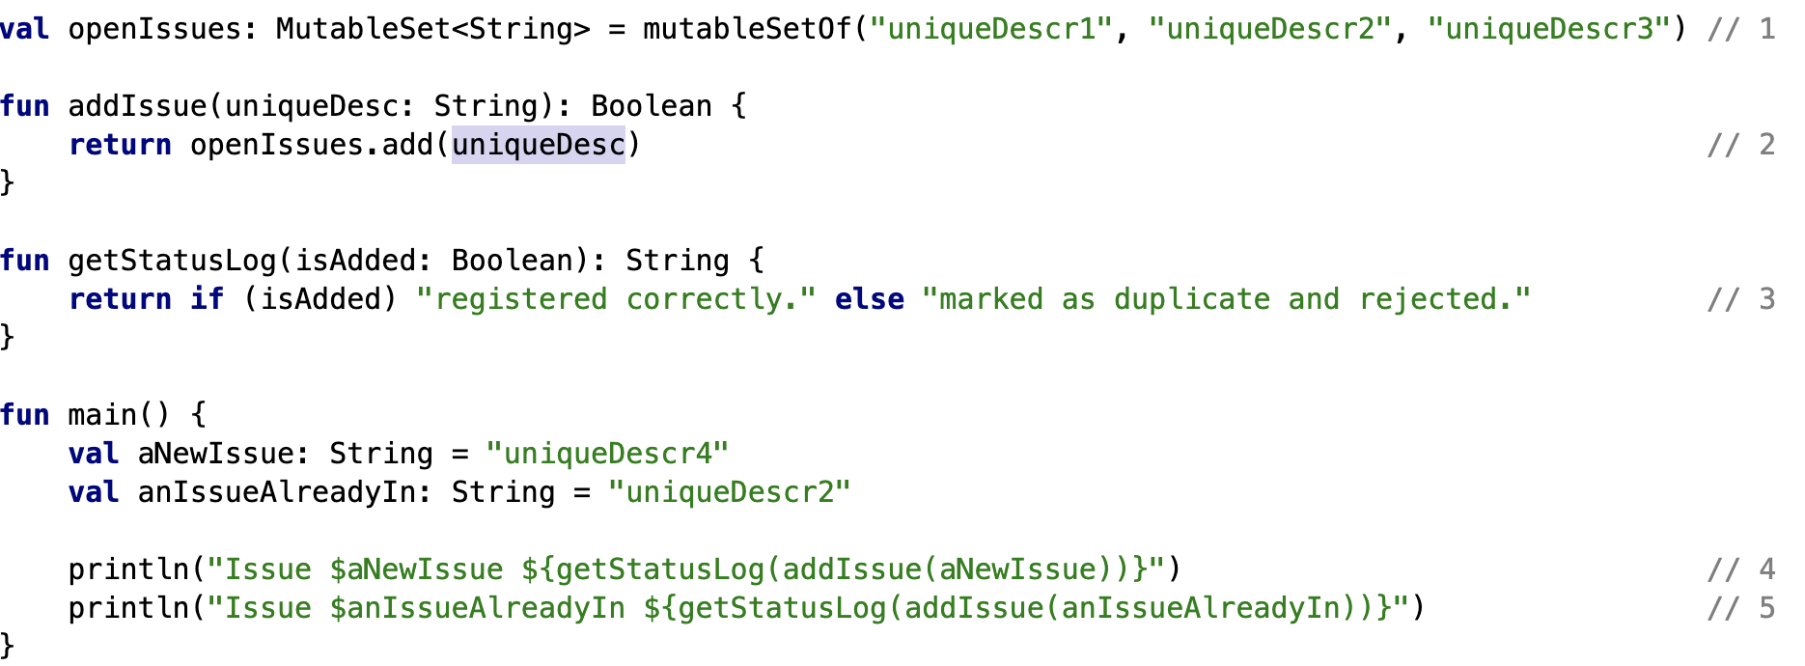
Set - Creación
Es una colección desordenada que no soporta elementos duplicados. Al igual que las listas, estos pueden ser mutables o inmutables.
mutables → mutableSetOf()
Inmutables o solo lectura → SetOf()

Slide 9
Map - ¿Es una colección?

Slide 10
Map - Usos
Par clave-valor
La clave no se puede repetir
La clave no puede ser null
Los elementos se acceden por clave
Proveen una interfaz inmutable (Map)

Slide 11
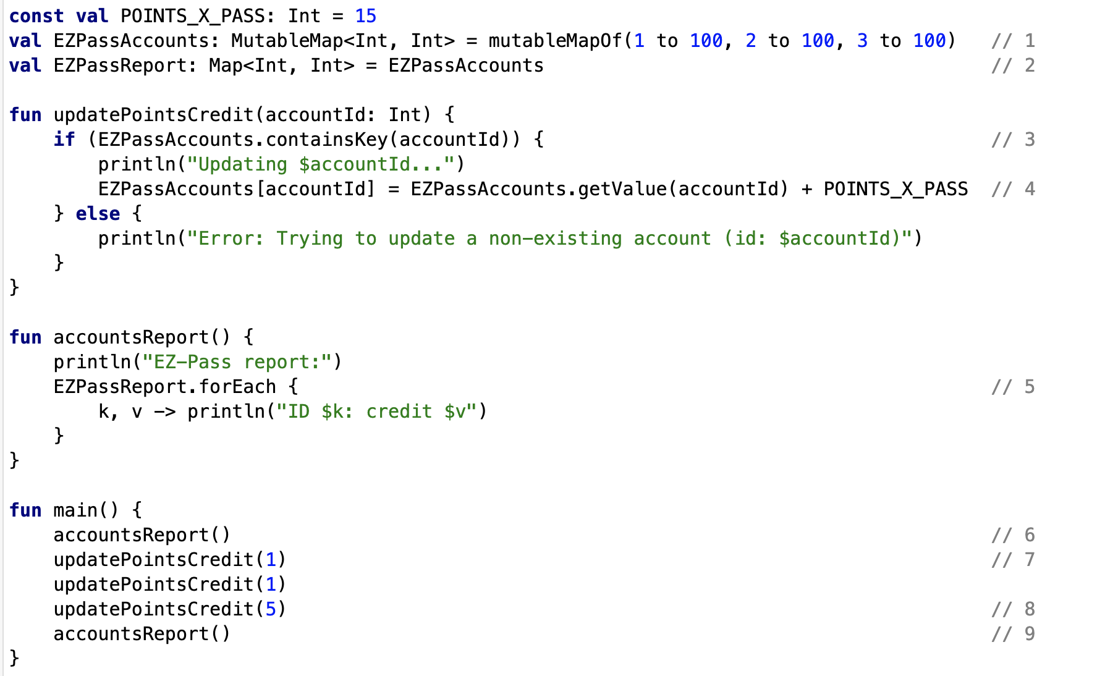
Map - Creación
Es un conjunto de pares key, value, donde cada key es única y es usada para obtener su correspondiente valor. Los mapas pueden ser mutables e inmutables, el uso del “to” ayuda a la inicialización del mapa.
mutables → mutableMapOf()
Inmutables o solo lectura → MapOf()

